Slide 1


TRƯỜNG THCS LONG BIÊN
BÀI GIẢNG ĐIỆN TỬ MÔN KHTN 6
GV: Nguyễn Hoàng Quân
Tổ Tự nhiên

Slide 2




KHOA HỌC TỰ NHIÊN 6
Bài 43: TRỌNG LƯỢNG, LỰC HẤP DẪN

Slide 3
MỞ ĐẦU
Đề bài: Điền từ còn thiếu vào chỗ chấm
biến đổi chuyển động,
biến dạng
a. Lực tác dụng lên vật làm vật bị ..…………………………
b. Các đặc trưng của lực là:
Điểm đặt
+……………………
Phương và chiều
+…………………
Điểm đặt
Phương
Chiều.
+ …………………
Cường độ ( độ lớn)
Độ lớn
Theo một tỉ xích cho trước.
số đo lượng chất của vật đó
c. Khối lượng của vật là……………………………..
kg
+ Khối lượng có đơn vị đo cơ bản là……

Slide 4
BÀI 43. TRỌNG LƯỢNG, LỰC HẤP DẪN(tiết 1)

Slide 5



I. Lực hút của Trái Đất
1.Thí nghiệm
a. Mục đích:
tìm hiểu sự tồn tại của lực hút TĐ.
b. Dụng cụ:
Bộ TN như hình bên.
Viên phấn.
Giá đỡ
Lò xo
Quả nặng

Slide 6
Thí nghiệm 1. Treo một quả nặng vào lò xo( H8.1).
? Lò xo có gì thay đổi khi treo quả nặng vào?
+Lò xo dãn ra và tác dụng lực kéo lên quả nặng.
? Lực đó có phương chiều như thế nào?
+ Lực do lò xo tác dụng vào quả nặng có phương dọc theo lò xo (thẳng đứng) và có chiều từ dưới lên.
F kéo
P vật
? Tại sao quả nặng vẫn đứng yên?
Quả nặng vẫn đứng yên vì có hai lực cân bằng tác dụng lên nó.
Một lực do trái đất tác dụng(trọng lực), một lực do lò xo tác dụng( lực kéo) .
Hình 8.1

Slide 7
Thí nghiệm 2. Cầm một viên phấn trên cao rồi đột nhiên buông tay ra.
? Khi buông tay ra có hiện tượng gì xảy ra với viên phấn
Điều gì chứng tỏ có một lực tác dụng lên viên phấn?
Lực này có phương và chiều như thế nào?
- Viên phấn rơi xuống dưới
- Viên phấn có sự biến đổi chuyển động (từ đứng yên sang chuyển động) chứng tỏ có lực tác dụng vào nó, đó là lực hút của trái đất
- Lực này có phương thẳng đứng, chiều hướng xuống lực này gọi là trọng lực

Slide 8
2. Kết luận
- Mọi vật trên Trái Đất đều chịu tác dụng của trọng lực.
- Trọng lực là lực hút của Trái Đất.

Slide 9
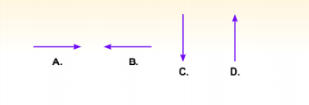
BÀI TẬP.
Câu 1. Các lực vẽ trong một mặt phẳng đứng dưới đây, lực nào có thể là lực hút của Trái Đất? Vì sao?

Slide 10
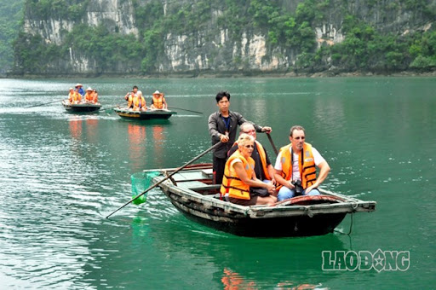
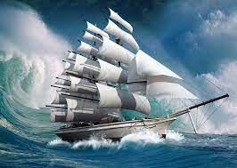
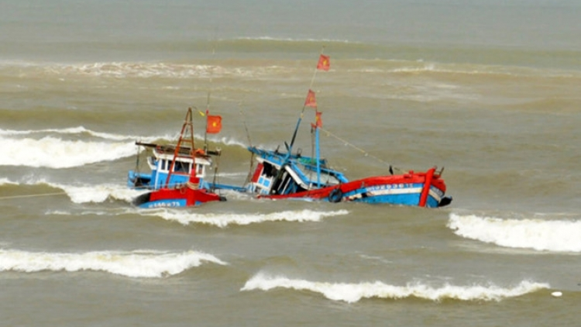
Câu 2. Lực nào sau đây là Lực hút của Trái Đất?
A. Lực làm thuyền nổi trên mặt nước
B. Lực đẩy thuyền đi theo dòng nước
C. Lực kéo thuyền chìm xuống khi bị nước tràn vào

Slide 11


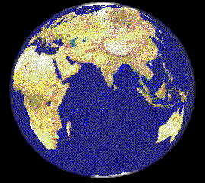



Slide 12
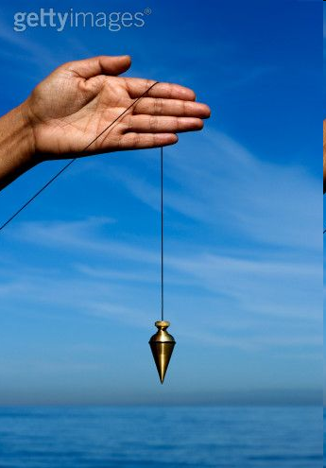
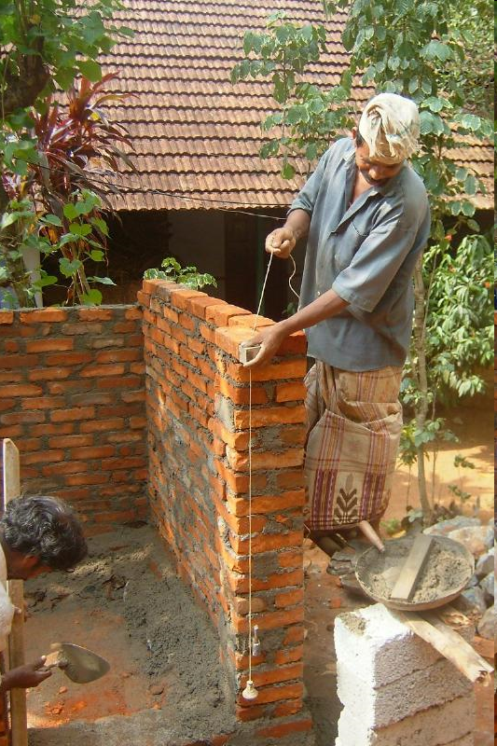
II. Trọng lượng và lực hút của Trái Đất
1. Phương và chiều của trọng lực.
Dây dọi:
+ Cấu tạo: gồm một quả nặng treo vào đầu một sợi dây mềm
+ Phương của dây dọi là phương thẳng đứng, chiều từ trên xuống dưới
+Tác dụng: dùng để xác định phương thẳng đứng.

Slide 13
2. Kết luận:
a. Trọng lực
Trọng lực có phương thẳng đứng và có chiều từ trên xuống dưới (hướng về tâm Trái Đất).
b. Trọng lượng
Trọng lượng của vật là độ lớn trọng lực (lực hút của Trái Đất) tác dụng lên vật.
- Kí hiệu: P - Đơn vị: N
- Để đo trọng lượng của một vật người ta dùng lực kế
? Để đo trọng lượng của một vật người ta dùng dụng cụ nào?

Slide 14
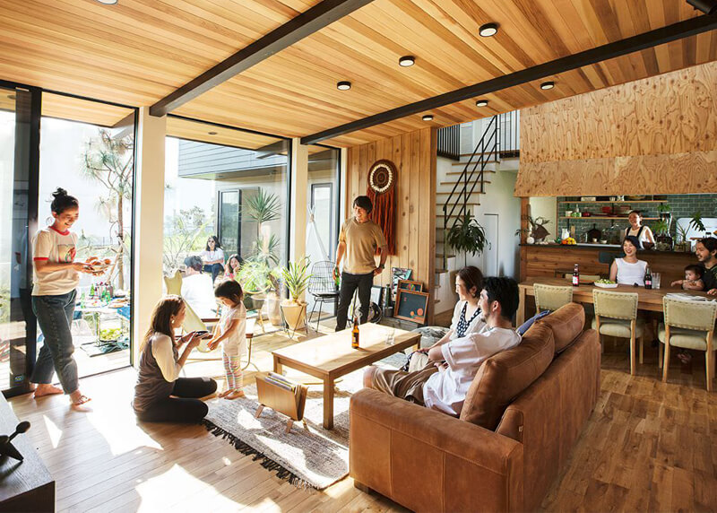
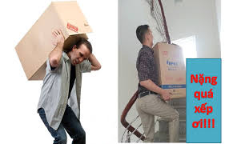
Trọng lựơng trong đời sống sinh hoạt của con người
Khí quyển
Nhờ có trọng lượng nên con người có thể ngồi, đứng…
Nhờ có trọng lượng nên con người có thể phân biệt được nặng, nhẹ của đồ vật

Slide 15
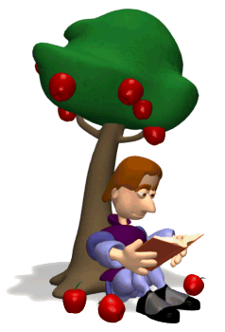
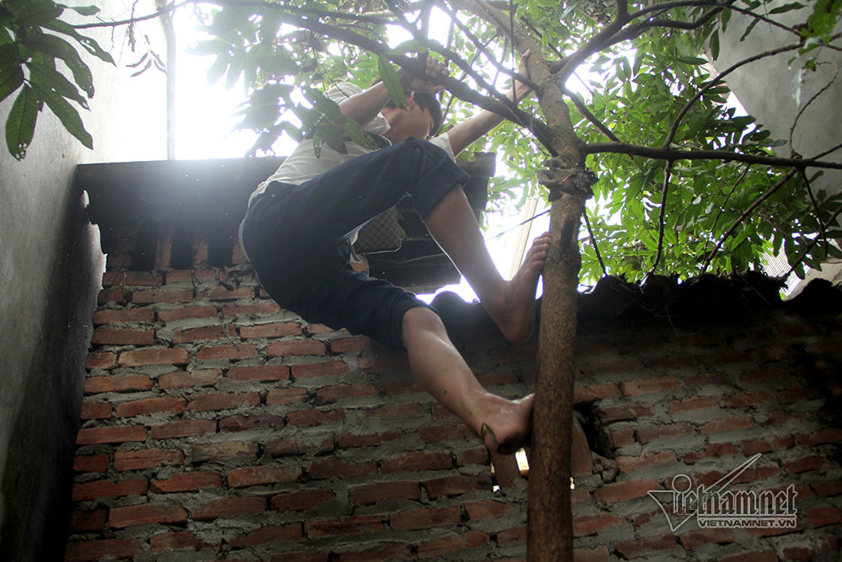

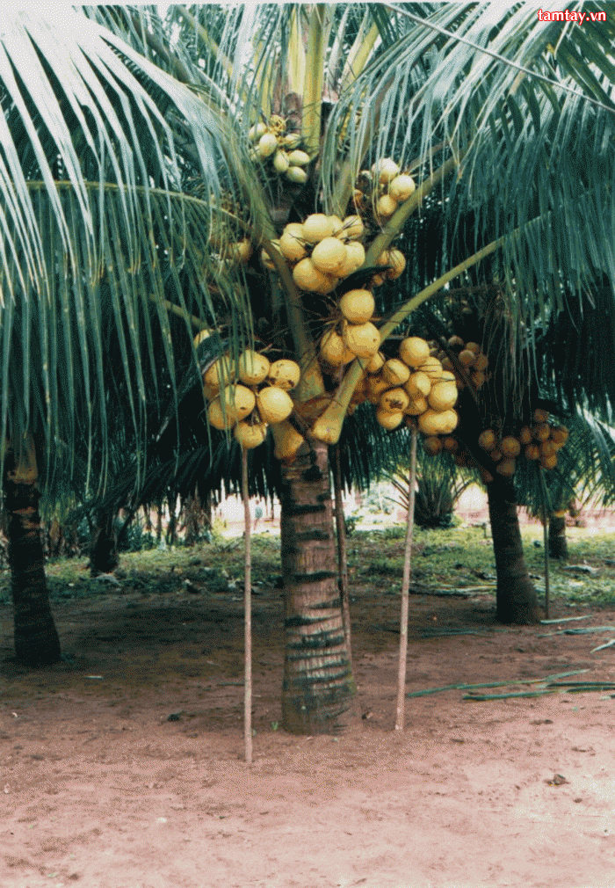
Trọng lực trong đời sống sinh hoạt của con người

Slide 16
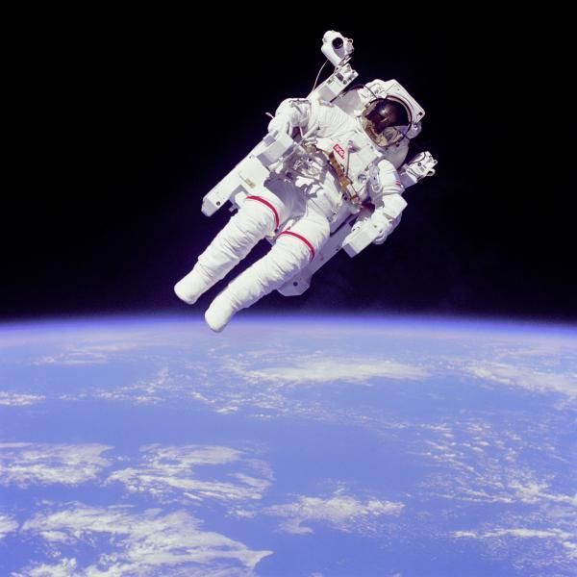
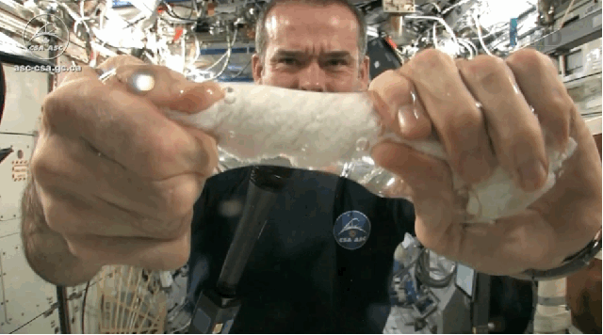
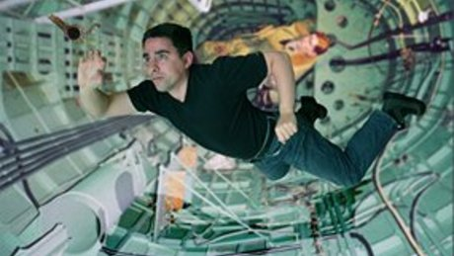
Sinh hoạt của con người trong môi trường không trọng lực

Slide 17
GHI NHỚ
 Lực hút của các vật có khối lượng gọi là lực hấp dẫn.
 Trọng lựơng có phương thẳng đứng và có chiều hướng xuống ( hướng về Trái Đất ).
 Trọng lượng của vật là độ lớn lực hút của Trái Đất tác dụng lên vật.

Slide 18


Bài tập
?
Trọng lực tác dụng vào vật nào trong các vật sau đây?
Tất cả các vật trên.

Slide 19
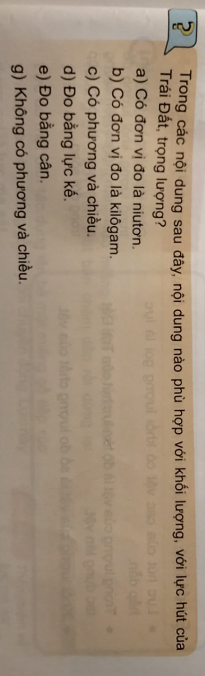
HƯỚNG DẪN VỀ NHÀ
Học bài theo nội dung ghi
 Bài tập về nhà:
? Tìm hiểu mối quan hệ giữa trọng lượng và khối lượng

Slide 20
- Nội dung phù hợp với khối lượng là: b, e, g.
- Nội dung phù hợp với lực hút của Trái Đất là: a, c, d.
- Nội dung phù hợp với trọng lượng là: a, d, g.

Slide 21
NHỚ LẠI KIẾN THỨC
Trọng lực là gì?
Trọng lực có phương, chiều như thế nào?
3. Trọng lượng là gì
4. Để đo trọng lượng của một vật người ta dùng dụng cụ nào
1.Trọng lực là lực hút của Trái Đất.
2.Trọng lực có phương thẳng đứng và có chiều từ trên xuống dưới (hướng về tâm Trái Đất).
3. Trọng lượng của vật là độ lớn trọng lực (lực hút của Trái Đất) tác dụng lên vật.
- Kí hiệu: P - Đơn vị: N
4. Để đo trọng lượng của một vật người ta dùng lực kế

Slide 22
TIẾT BÀI 43. TRỌNG LƯỢNG, LỰC HẤP DẪN(tiết 2)

Slide 23
III. Trọng lượng và khối lượng
1. Khối lượng:
Khối lượng của một vật là số đo lượng chất của vật đó
+ Kí hiệu: m
+ Đơn vị: kg
2. Cách xác định trọng lượng của vật:

Slide 24
2. Cách xác định trọng lượng của vật:
Giữa trọng lượng và khối lượng của cùng một vật có hệ thức là:
a. Công Thức
Với P là trọng lượng của vật (N)
m là khối lượng của vật (kg)
P = 10.m
a) m = 1 kg thì P = 10 N
b) m = 2 kg thì P = N
c) m = 3 kg thì P = N
d) m = 7 kg thì P = N
e) m = 9,5 kg thì P = N
 m = P/10
20
Trong đó:
30
P là trọng lượng của vật (N) m là khối lượng của vật (kg)
70
95
b. Mối quan hệ giữa P và m:
Khối lượng của vật càng lớn thì trọng lượng của vật càng lớnvà ngược lại
➔
P = … m
P = 10.m
Notes:
Đặt vấn đề - thí nghiệm

Slide 26
Bài 2. Hãy xác định trọng lượng của các quả cân khối lượng 100g, 200g, 500g và ghi kết quả vào bảng sau:
Lần đo | Khối lượng (m) | Trọng lượng (P)
1 | 100g = 0,1kg
2 | 200g = 0,2kg
3 | 500g = 0,5kg
1 N
2 N
5 N

Slide 27
GHI NHỚ
 | Trọng lượng | Khối lượng
Ý nghĩa (Là gì?) |  | .
Kí hiệu
Đơn vị
Dụng cụ đo
Mối quan hệ
Trọng lượng của một vật là độ lớn lực hút của Trái Đất tác dụng lên vật.
Khối lượng của một vật là số đo lượng chất của vật đó.
m
P
N (Niu – tơn)
kg
Lực kế
Cân
Khối lượng của vật càng lớn thì trọng lượng của vật
càng lớn.

Slide 28
Câu 1. Một cái cốc có khối lượng bằng 200g đặt nằm cân bằng trên mặt đất. Lực hấp dẫn do cái cốc tác dụng vào Trái Đất có độ lớn gần bằng giá trị nào sau đây?
A. 2N. B. 20N. C. 0,2N. D. 200N.
Câu 2. Một vật có khối lượng 50 kg thì có trọng lượng gần bằng giá trị nào sau đây?
A. P = 5N B. P = 500N
C. P = 5000N D. P = 50N

Slide 29
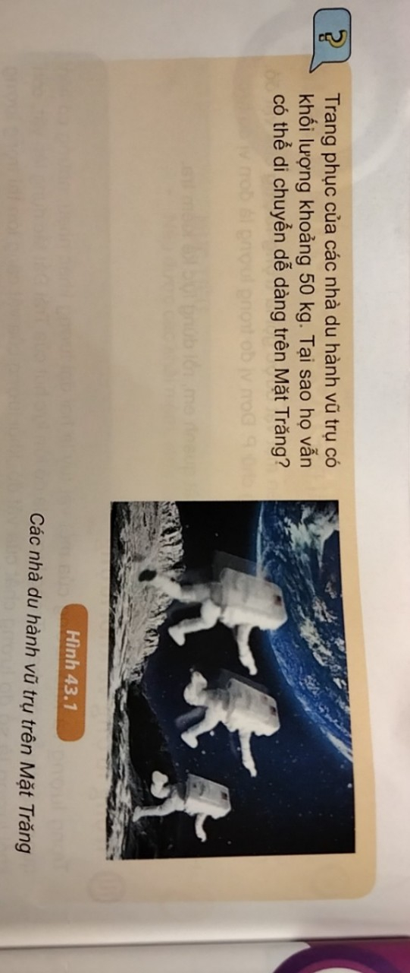
HƯỚNG DẪN VỀ NHÀ
Học bài theo nội dung ghi
 Bài tập về nhà:
? Viết công thức tính trọng lượng có liên quan đến khối lượng và giải thích các đại lượng có trong công thức

Slide 30


TIẾT HỌC ĐẾN ĐÂY LÀ HẾT
!

Slide 31
KIỂM TRA BÀI CŨ
? Nêu công thức tính trọng lượng có liên quan đến khối lượng và giải thích các đại lượng có trong công thức
P = 10.m
P là trọng lượng của vật (N) m là khối lượng của vật (kg)

Slide 32
BÀI 43. TRỌNG LƯỢNG, LỰC HẤP DẪN(tiết 3)
IV. LỰC HẤP DẪN

Slide 33


Slide 34
Trái đất hút quả táo thì quả táo có hút trái đất không? Nếu có thì lực này gọi là gì?
Kết luận
-Trái Đất hút quả táo thì quả táo cũng hút Trái Đất, lực này là lực hấp dẫn hoặc lực hút.
- Mọi vật có khối lượng đều hút lẫn nhau. Lực hút của các vật có khối lượng gọi là lực hấp dẫn.

Slide 35
- Trang phục của các nhà du hành vũ trụ có khối lượng khoảng 50 kg.
- Họ vẫn có thể di chuyển dễ dàng trên Mặt Trăng vì trên Mặt Trăng, mọi vật chịu lực hấp dẫn nhỏ hơn nhiều lần so với trên Trái Đất.

Slide 36
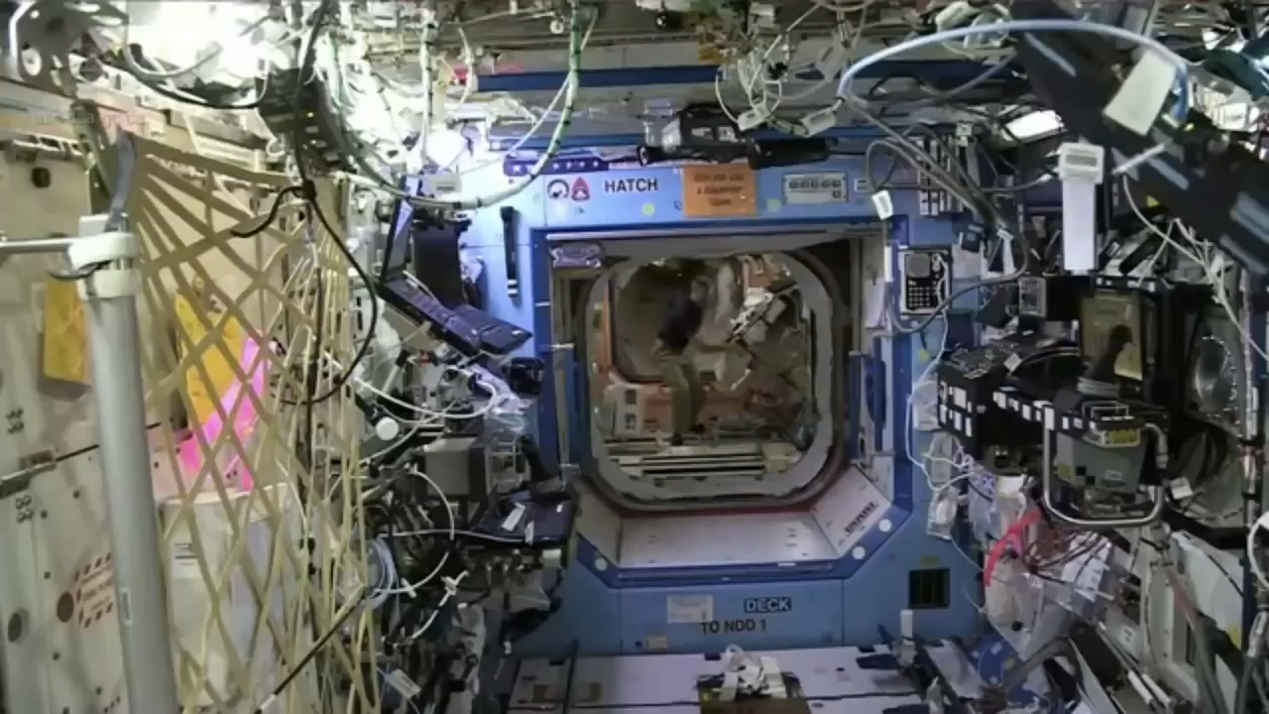

Slide 37

BÀI TẬP
Câu 1. Lực hút của Trái Đất tác dụng lên vật nào trong các vật dưới đây?
Lực hút của Trái Đất tác dụng vào tất cả các vật trên.

Slide 38
Câu 2. Quả táo rụng xuống sẽ chuyển động theo phương nào?
Phương thẳng đứng hướng về phía trái đất

Slide 39
Câu 3. Có bạn viết 10 kg = 100 N. Bạn đó viết đúng hay sai? Vì sao?
Sai vì kg là đơn vị đo khối lượng, N là đơn vị đo lực.

Slide 40
Câu 4. Một quả cân có khối lượng là 250 g. Tính trọng lượng của quả cân.
P = 10. m = 10 . 0,25 = 2,5 (N)

Slide 41
GHI NHỚ
 Lực hút của các vật có khối lượng gọi là lực hấp dẫn.
 Trọng lựơng có phương thẳng đứng và có chiều hướng xuống ( hướng về Trái Đất ).
 Trọng lượng của vật là độ lớn lực hút của Trái Đất tác dụng lên vật.
 Khối lượng của vật là số đo lượng chất của vật.

Slide 42
HƯỚNG DẪN VỀ NHÀ
Học bài theo nội dung ghi
 Bài tập về nhà:
Viết công thức tính trọng lượng và giải thích các đại lượng có trong công thức ?
Thế nào là lực hấp dẫn?
3. Chế tạo dây dọi và kiểm tra bức tường hay cột nhà có được xây thẳng đứng hay chưa?

Slide 43
TIẾT HỌC ĐẾN ĐÂY LÀ HẾT
!

Slide 44
KIỂM TRA BÀI CŨ
? Nêu công thức tính trọng lượng có liên quan đến khối lượng và giải thích các đại lượng có trong công thức
P = 10.m
P là trọng lượng của vật (N) m là khối lượng của vật (kg)

Slide 45
Bài 1:
Hãy giải thích tại sao trên các “cân bỏ túi” bán ở ngoài phố người ta không chia độ theo đơn vị niutơn mà lại chia độ theo đơn vị kilôgam ? Thực chất các “cân bỏ túi” là dụng cụ gì ?
➔ Vì trọng lượng của một vật luôn luôn tỉ lệ với khối lượng của nó. Các “cân bỏ túi” chia độ theo đơn vị kilôgam để đo khối lượng của vật cần cân. Nếu cần biết trọng lượng của vật thì người ta dùng hệ thức P = 10.m
➔ Thực chất các “cân bỏ túi” là các lực kế.
Notes:
Đặt vấn đề - thí nghiệm

Slide 46
Bài 2. Một xe tải có khối lượng 3,2 tấn sẽ có trọng lượng bao nhiêu niutơn?
Tóm tắt:
m = 3,2 tấn = 3200kg
Tìm P = ?(N)
Bài giải
Trọng lượng của xe tải là:
P = 10.m
= 10.3200 = 32000(N)
Notes:
Đặt vấn đề - thí nghiệm

Slide 47
Bài 3. Một vật có trọng lượng 35 000N thì vật này có khối lượng bao nhiêu?
Tóm tắt:
P = 35 000 N
m = ?
Giải
Vật này có khối lượng là
m = P/10 = 35 000/10 = 35 00kg
KIỂM TRA 15 PHÚT
Bài 4.
a. Một vật có khối lượng 500 g thì có trọng lượng bao nhiêu Niuton?
b. Một vật có trong lượng 520N thì vật này có khối lượng bao nhiêu?

Slide 48
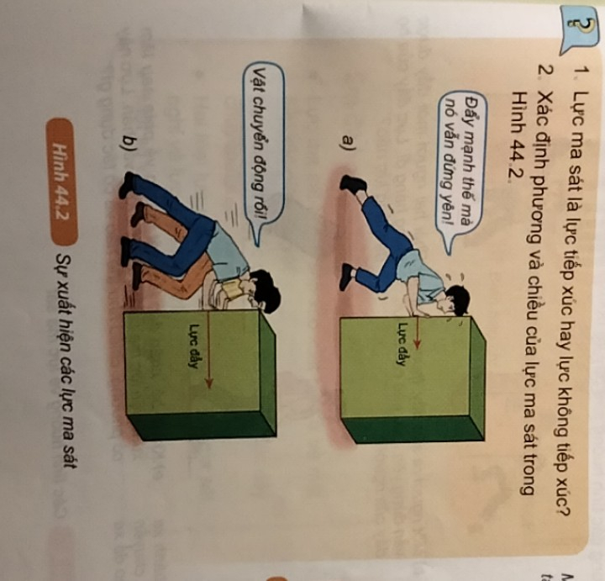
HƯỚNG DẪN VỀ NHÀ
Học bài theo nội dung ghi
Đọc trước bài 44: LỰC MA SÁT
Thế nào là lực ma sát nghỉ, ma sat trượt?

